Slide 1
Mutuelle Communale CREGY LES MEAUX
Juin 2024
Virginie.valente@francemutuelle.fr
06 86 58 22 28

Slide 2
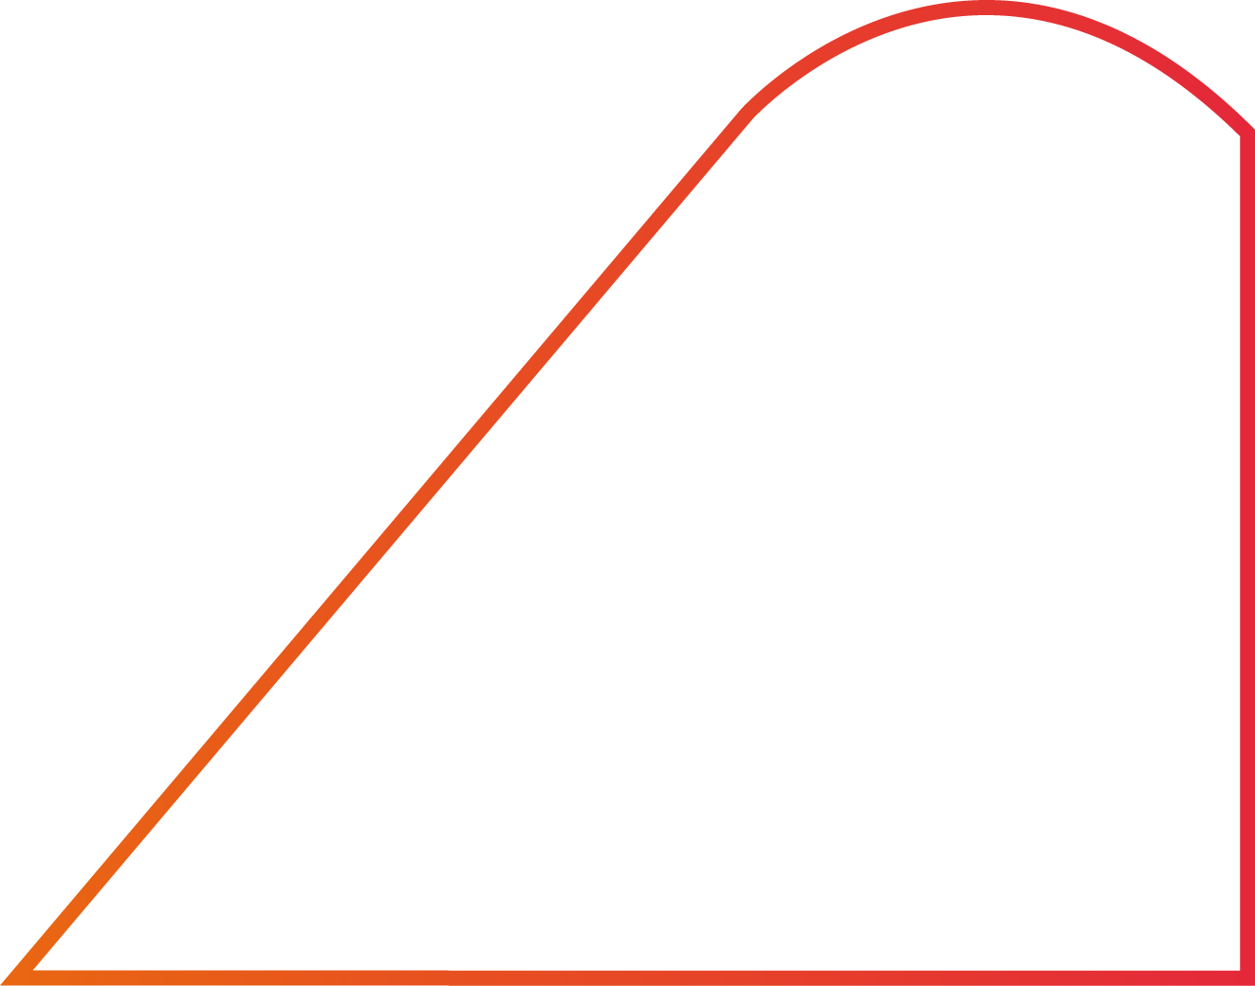
SOMMAIRE
Qui sommes-nous ?……………………………………………………………3
Nos chiffres clés…………………………………………………………………7
Prestations Mutuelle Communale.………………………………………9
France Mutuelle à vos côtés……………………………………………15
Vie du contrat……………………………………………………..…….………24
Proposition tarifaire 2024..……………………………………………26

Slide 3
Qui sommes-nous ?

Slide 4
France Mutuelle, nos valeurs humaines
NOS VALEURS
Prévoyance, solidarité et entraide : depuis sa création en 1936, France Mutuelle porte les valeurs mutualistes.
Disponibilité des équipes
Qualité de services
Relation de confiance
NOTRE SAVOIR-FAIRE
Notre professionnalisme, allié à une solidité financière importante, permet aujourd’hui de proposer des solutions de protection innovantes, pérennes, adaptées aux besoins de chacun.

Slide 5
Satisfaction adhérents
Dans une démarche d’amélioration continue, Nous réalisons auprès de nos adhérents des enquêtes permettant de mesurer le taux de satisfaction afin de toujours améliorer notre qualité de service.
84,2%*
De nos adhérents sont satisfaits
8 personnes sur 10
Recommandent France Mutuelle
88,2%
De nos adhérents apprécient la rapidité de leur remboursement
94,6 %
Des utilisateurs de l’application mobile sont très satisfaits
*Baromètre de satisfaction MOAI réalisé pour le compte de France Mutuelle auprès de 38855 adhérents entre avril et mai 2023.

Slide 6
Ils nous font confiance : Communes partenaires
4 828 habitants
5 609 habitants
18 479 habitants
3 881 habitants
5 625 habitants
5 756 habitants
18 011 habitants
1 720 habitants
7 500 habitants
6 266 habitants
6 800 habitants
1 648 habitants

Slide 7
Nos chiffres clés

Slide 8
France Mutuelle, en quelques chiffres
153
106 M€
138 M€
Collaborateurs
Chiffres d’affaires
Fonds propres
42 000
56 500
26 000
Personnes protégées en individuel
Personnes protégées
en entreprises
Personnes protégées
en collectivités

Slide 9
Prestations Mutuelle Communale

Slide 10
Notre solution santé 2024
SOINS COURANTS
MCO1
MCO2
MCO3
Honoraires médicaux
Généraliste et spécialiste - DPTM ⁽¹⁾ | 100% | 130% | 200%
Généraliste et spécialiste- hors DPTM ⁽¹⁾ | 100% | 110% | 180%
Actes d’imagerie, actes techniques médicaux et d’échographie - DPTM ⁽¹⁾ | 100% | 130% | 200%
Actes d’imagerie, actes techniques médicaux et d’échographie - hors DPTM ⁽¹⁾ | 100% | 110% | 180%
Actes médicaux réalisés en cabinet - DPTM ⁽¹⁾ | 100% | 130% | 200%
Actes médicaux réalisés en cabinet - hors DPTM ⁽¹⁾ | 100% | 110% | 180%
Médicaments | 100% | 100% | 100%
Prescrits mais non pris en charge par la Sécurité sociale ⁽²⁾ | - | - | 30 €
Forfait pilule contraceptive non pris en charge par la Sécurité sociale ⁽²⁾ | - | 50 € | 50 €
Analyses et examens de laboratoire | 100% | 130% | 200%
Honoraires paramédicaux | 100% | 130% | 200%
Matériel médical | 100% | 130% | 200%
Frais de transport | 100% | 100% | 100%
Séances de psychologue prises en charge par la Sécurité Sociale | 100% | 100% | 100%
Soins à l’étranger | Sécurité sociale + 25% (min 100%) | Sécurité sociale + 25% (min 100%) | Sécurité sociale + 25% (min 100%)
⁽¹⁾ Le DPTM (dispositif de pratique tarifaire maîtrisée) regroupe l'OPTAM (Option pratique tarifaire maîtrisée) et l'OPTAM-CO pour les chirurgiens et les obstétriciens. Ce dispositif signé entre l’Assurance Maladie et des médecins engage à une limitation des dépassements d'honoraires et à une amélioration du remboursement par la Sécurité sociale et par la mutuelle. Pour savoir si votre médecin a pris part à ce dispositif, connectez-vous sur le site http://annuairesante.ameli.fr. ⁽²⁾Montant maximum par année civile (du 1er janvier au 31 décembre).

Slide 11
Notre solution santé 2024
HOSPITALISATION
MCO1
MCO2
MCO3
Honoraires
Chirurgien et anesthésiste - DPTM ⁽¹⁾ | 100% | 130% | 200%
Chirurgien et anesthésiste - hors DPTM | 100% | 110% | 180%
Participation forfaitaire, actes techniques supérieurs à 120 euros | 24 € | 24 € | 24 €
Forfait journalier hospitalier sans limitation de durée ⁽³⁾ | 100% Frais Réels | 100% Frais Réels | 100% Frais Réels
Frais de séjour | 100% | 100% | 100%
Chambre particulière
En médecine ou chirurgie par jour, 30 jours par an | - | 50 € | 70 €
En maternité par jour, sans limitation de durée | - | 50 € | 70 €
Lit accompagnant Enfant âgé de - de 12 ans, par jour, 20 jours par an | - | - | 20 €
Frais de location de TV par jour limité à 72 € par hospitalisation | - | - | 2 €
⁽¹⁾ Le DPTM (dispositif de pratique tarifaire maîtrisée) regroupe l'OPTAM (Option pratique tarifaire maîtrisée) et l'OPTAM-CO pour les chirurgiens et les obstétriciens. Ce dispositif signé entre l’Assurance Maladie et des médecins engage à une limitation des dépassements d'honoraires et à une amélioration du remboursement par la Sécurité sociale et par la mutuelle. Pour savoir si votre médecin a pris part à ce dispositif, connectez-vous sur le site http://annuairesante.ameli.fr. ⁽³⁾Le forfait journalier n’est pas pris en charge au sein des établissements médico-sociaux.

Slide 12
Notre solution santé 2024
DENTAIRE
MCO1
MCO2
MCO3
Soins et prothèses 100% santé ⁽⁴⁾ | Sans reste à charge | Sans reste à charge | Sans reste à charge
Soins (panier à tarifs libres ou maîtrisés) | 100% | 100% | 100%
Prothèses (paniers à tarifs libres ou maîtrisés), par prothèse, y compris Inlay/Onlay* | 150% | 250% | 400%
Non pris en charge par la Sécurité sociale
Implantologie par implant* | - | - | 400 €
*Plafond annuel prothèses et implants (au-delà, remboursement limité à TM + 25% de la base de remboursement) | 1 350 € | 1 350 € | 1 800 €
Orthodontie
Prise en charge par la Sécurité sociale sur la base d’un semestre | 150% | 200% | 250%
Non prise en charge par la Sécurité sociale, par semestre | - | - | 400 €
⁽⁴⁾Tels que définis réglementairement. Le 100% Santé vous permet de bénéficier d’un panier de soins sans reste à charge, après remboursement de l’Assurance Maladie et de la mutuelle. Si vous ne souhaitez pas bénéficier des prestations comprises dans ce panier, les remboursements se feront selon le niveau de garantie choisi à la ou aux ligne(s) suivante(s).

Slide 13
Notre solution santé 2024
OPTIQUE
MCO1
MCO2
MCO3
Equipement 100% santé ⁽⁴⁾ | Sans reste à charge | Sans reste à charge | Sans reste à charge
Monture et verres remboursement monture limité à 100 € ⁽⁵⁾
Monture + 2 verres simples | 140 € | 190 € | 350 €
Monture + 1 verre simple + 1 verre complexe | 170 € | 210 € | 400 €
Monture + 1 verre simple + 1 verre très complexe | 190 € | 230 € | 430 €
Monture + 2 verres complexes | 200 € | 230 € | 450 €
Monture + 1 verre complexe + 1 verre très complexe | 220 € | 250 € | 480 €
Monture + 2 verres très complexes | 240 € | 270 € | 510 €
Suppléments et prestations optiques | Sans reste à charge | Sans reste à charge | Sans reste à charge
Lentilles
Prises en charge par la Sécurité sociale ⁽²⁾ | Sécurité sociale + 50 € | Sécurité sociale + 100 € | Sécurité sociale + 150 €
Non prises en charge par la Sécurité sociale ⁽²⁾ | 50 € | 100 € | 150 €
Chirurgie réfractive non prise en charge par la Sécurité sociale, par œil | - | - | 350 €
⁽²⁾Montant maximum par année civile (du 1er janvier au 31 décembre). ⁽⁴⁾Tels que définis réglementairement. Le 100% Santé vous permet de bénéficier d’un panier de soins sans reste à charge, après remboursement de l’Assurance Maladie et de la mutuelle. Si vous ne souhaitez pas bénéficier des prestations comprises dans ce panier, les remboursements se feront selon le niveau de garantie choisi à la ou aux ligne(s) suivante(s). ⁽⁵⁾ Les montants de remboursements couvrent les frais d’acquisition engagés, par période de prise en charge de 2 ans pour un équipement composé de 2 verres et d’une monture. Ils incluent la participation de l’assurance maladie. Le délai entre deux prises en charge peut être réduit dans les conditions définies dans le règlement mutualiste ou la notice d’information. Verres simples : verres simples foyer dont la sphère est comprise entre -6,00 et -0,00 et dont le cylindre est inférieur ou égal +4,00 ; ou dont la sphère est positive et dont la somme « sphère + cylindre » est inférieure ou égale à 6,00. Verres complexes : tous les autres verres.

Slide 14
Notre solution santé 2024
AIDES AUDITIVES
MCO1
MCO2
MCO3
Equipements 100 % santé ⁽⁴⁾ | Sans reste à charge | Sans reste à charge | Sans reste à charge
Accessoires auditifs | 100% | 130% | 200%
Audioprothèse, par oreille | Sécurité sociale + 40% | 130% | 200%
CURES
MCO1
MCO2
MCO3
Cure thermale | - | - | 100%
⁽⁴⁾Tels que définis réglementairement. Le 100% Santé vous permet de bénéficier d’un panier de soins sans reste à charge, après remboursement de l’Assurance Maladie et de la mutuelle. Si vous ne souhaitez pas bénéficier des prestations comprises dans ce panier, les remboursements se feront selon le niveau de garantie choisi à la ou aux ligne(s) suivante(s).

Slide 15
France Mutuelle à vos côtés

Slide 16
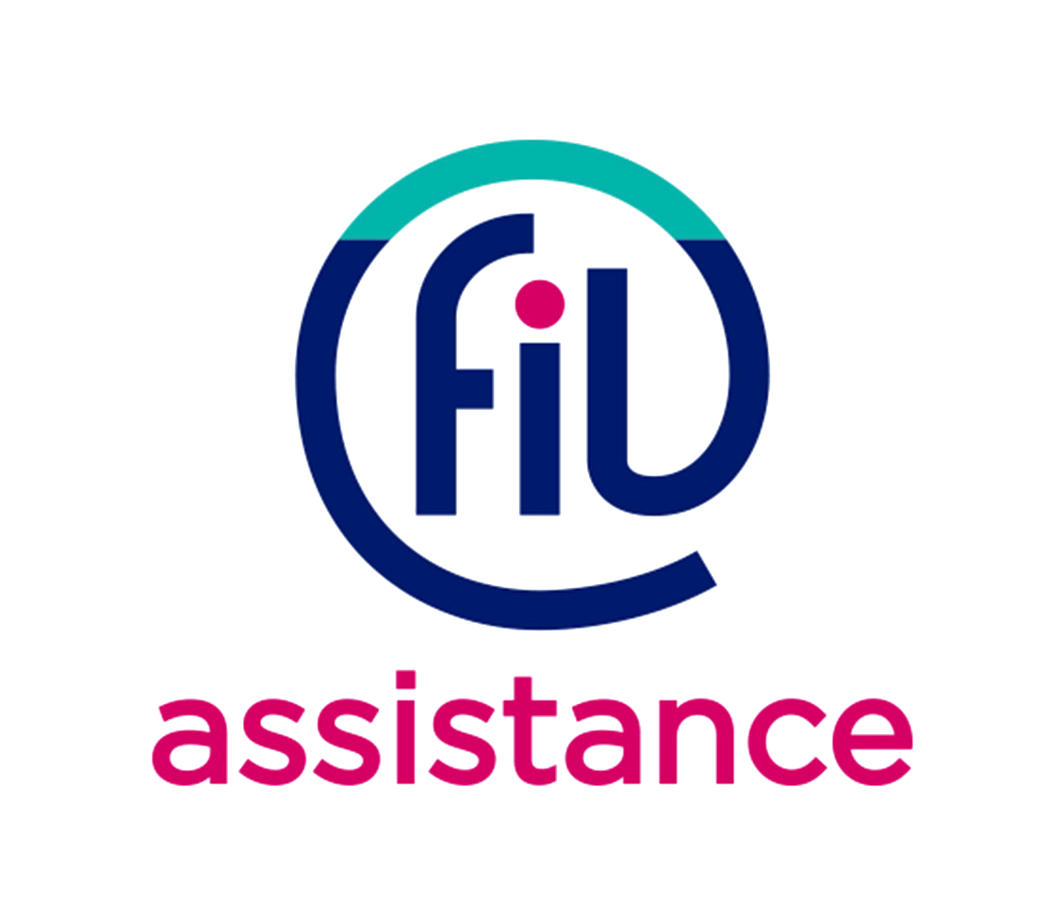
Vos services
L’assistance au quotidien
Dans le souci de toujours mieux vous accompagner, particulièrement dans les moments de la vie où vous en avez le plus besoin, France Mutuelle a conclu un partenariat avec Filassistance.
Une aide à la personne
En fonction de votre situation et de vos besoins, l’équipe pluridisciplinaire de Filassistance convient avec vous des prestations les mieux adaptées et se charge de leur mise en place : acheminement des médicaments, livraison de courses, garde des enfants, assistance aux devoirs, aide-ménagère…
Réseau de soins
Accédez à un réseau de professionnels de santé qui vous proposent des produits et services de qualité à des tarifs encadrés et négociés en optique et en audioprothèse.
Les engagements Be-optilys
Parce que l’amélioration de votre prise en charge est notre objectif, nous vous permettons de profiter de tarifs privilégiés et services préférentiels en vous rendant chez l’un des partenaires du réseau be-optilys.
Vous permettre de diminuer vos dépenses de santé
Vous assurer des soins de qualité
Vous informer et vous conseiller sur les solutions les plus adaptées à vos besoins de santé
1
2
3

Slide 17
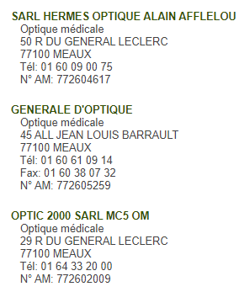
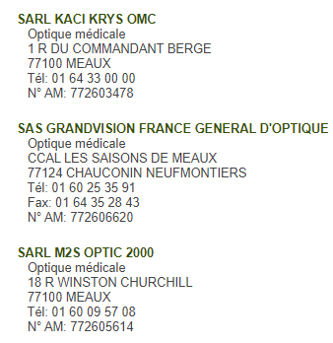
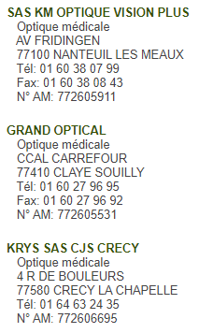
Professionnels de santé Réseau de soins Optilys
OPTICIENS

Slide 18
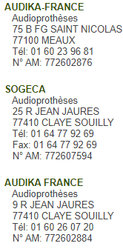
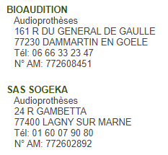
Professionnels de santé Réseau de soins Optilys
AUDIOPROTHESISTES

Slide 19
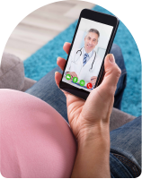
Vos services
Téléconsultation médicale
Retrouvez la téléconsultation médicale dans tous nos contrats. Vous pourrez échanger, à tout instant avec un professionnel de santé, via le service MédecinDirect.
Son fonctionnement
L’équipe médicale de MédecinDirect intervient comme un élément clé dans le parcours de soins et soutient la médecine de terrain.
Elle conseille, oriente, prévient, rassure, alerte, corrige, aide à accepter un traitement, apporte son soutien professionnel à un patient et si besoin, peut délivrer un diagnostic et une ordonnance.
Dans tous les cas, les informations médicales échangées avec les médecins restent strictement conﬁdentielles.
Des conférences et des ateliers en ligne
France Mutuelle met à disposition de ses adhérents un accès à des conférences sur des sujets de santé, de prévention, de bien-être, d’activité physique, ou encore de culture.
Des visioconférences interactives avec HappyVisio
HappyVisio vous propose, en ligne, en direct ou en replay, de l’exercice physique au quotidien ainsi qu’un large choix de visioconférences.
Ces conférences abordent les thèmes de la santé, du bien-être ainsi que des conseils sur la vie au quotidien.

Slide 20
Vos services
Protection juridique santé
Face à une agression, une erreur médicale ou encore une atteinte à votre intégrité morale, Cfdp vous facilite le règlement des litiges par un dialogue avec la partie adverse et toujours dans le respect de vos intérêts.
Des valeurs humaines
L’assurance de Protection Juridique Santé vous apporte une information juridique, vous protège des litiges dans le cadre de votre vie privée et défend vos intérêts devant les tribunaux, que ce soit en défense ou en recours.
Nos juristes de proximité vous apportent au quotidien de l’information, assurent le règlement de vos litiges dans un cadre amiable. Enfin si une procédure judiciaire est nécessaire, nous intervenons en règlement des frais de justice et honoraires de votre avocat.
Deafi, une aide aux malentendants
Proche de ses adhérents, Groupe France Mutuelle souhaite le rester en toutes circonstances. C’est pourquoi, attentive aux besoins de nos adhérents qui souffrent de difficultés d’audition ou de surdité, notre mutuelle a mis en place un service d’accueil téléphonique personnalisé.
Simple d’accès et facile d’utilisation, il leur permet de communiquer sans souci avec notre service Relation Adhérents, à l’égal de tout autre adhérent.

Slide 21
Vos avantages
Unique mutuelle à proposer
des offres cultures !
Actions culturelles
Chaque mois France Mutuelle vous invite à un spectacle (théâtre, cinéma, etc...) en région parisienne et vous propose des tarifs préférentiels pour de nombreux autres évènements culturels.
Des soirées ouvertes à tous
Retrouvez le programme culturel sur votre espace adhérent.
1
2
France Mutuelle propose aussi une pièce de théâtre sans sortir de votre salon, en vous connectant tout simplement à votre espace adhérent.
Magazine France Mutuelle
Cap sur l’info santé et la culture avec le magazine trimestriel France Mutuelle.
Être adhérent France Mutuelle ce n’est pas seulement adhérer à une complémentaire santé, c’est aussi bénéficier d’un magazine santé de qualité.
Indépendant et réalisé par les équipes de France Mutuelle et des journalistes, ce magazine décrypte toute l’actualité santé et sociétale.
Il est adressé gratuitement tous les trimestres et est disponible sur l’espace adhérent.

Slide 22
Vos avantages
Résidence à Menton
En plein cœur de Menton et à quelques pas des plages, France Mutuelle accueille ses adhérents toute l’année dans ses appartements et studios.
Notre offre privilégiée
Située entre la vieille ville et la plage, la résidence Châteauneuf bénéficie d’une localisation idéale pour visiter Menton (06).
Studios ou appartements en plein cœur de ville et à quelques pas des plages, à tarif spécial adhérent. Une destination vitaminée entre mer et montagne !

Slide 23
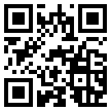
Espace adhérent
Espace adhérent
France mutuelle vous permet de gérer votre complémentaire santé avec un espace sécurisé et personnalisé pour mieux répondre à vos besoins.
Retrouvez le suivi de vos remboursements
Transmettez un devis ou une facture
Accédez au détail de votre contrat
Téléchargez votre carte de tiers payant
Application mobile
Accédez à toutes vos informations, où que vous soyez, grâce à l’application mobile !
Véritable prolongement de votre espace adhérent, retrouvez toutes les fonctionnalités sur votre smartphone, à n’importe quel moment.

Slide 24
Vie du contrat

Slide 25
Offre France Mutuelle
Grâce au partenariat acté par votre commune, nous vous offrons une couverture santé qualitative à un tarif préférentiel.
Ensemble, favorisons l'accès aux soins.
Possibilité de changement de formule après 12 mois dans la même garantie
Aucun questionnaire médical
Aucune limite d’âge
Aucun délai de carence, prise en charge immédiate pour toutes les prestations
Tiers payant et télétransmission
Délai de remboursement 48 à 72 heures suivant mode de traitement télétransmission ou traitement sur justificatifs

Slide 26
Proposition tarifaire 2024

Slide 27
Cotisations 2024
Jusqu’à 29 ans
MCO1
MCO2
MCO3
Adhérent seul | 33,13 € | 53,52 € | 85,62 €
Adhérent + 1 enfant | 48,73 € | 87,51 € | 133,63 €
Couple | 59,44 € | 106,07 € | 155,97 €
Adhérent + 2 enfants et + | 62,84 € | 119,83 € | 168,03 €
Famille (2 adultes + 1 enfant et +) | 74,36 € | 149,26 € | 211,31 €
De 30 à 70 ans
Adhérent seul | 54,00 € | 75,57 € | 112,31 €
Adhérent + 1 enfant | 84,04 € | 117,33 € | 171,61 €
Couple | 105,50 € | 148,25 € | 206,32 €
Adhérent + 2 enfants et + | 93,14 € | 129,32 € | 199,91 €
Famille (2 adultes + 1 enfant et +) | 149,61 € | 187,45 € | 251,51 €
+ de 71 ans
Adhérent seul | 59,38 € | 83,15 € | 127,68 €
Adhérent + 1 enfant | 92,41 € | 123,75 € | 197,38 €
Couple | 116,37 € | 162,99 € | 237,28 €
Adhérent + 2 enfants et + | 102,46 € | 142,25 € | 229,89 €
Famille (2 adultes + 1 enfant et +) | 164,58 € | 206,18 € | 289,27 €

Slide 28
Accompagnement et vie du contrat
Les permanences peuvent être mensuelles (voire bimensuelles au lancement de l'offre), trimestrielles ou semestrielles. Selon vos attentes, nous pourrons ensemble élaborer un planning détaillé sur le premier semestre qui peut être de 2 jours par semaine sur le lancement, voire 3. Le rythme est à définir ensemble et pourra toujours être réajusté selon les périodes de l’année et des besoins exprimés par la collectivité et les administrés.
Accompagnement des adhérents pour la résiliation de leur ancienne mutuelle santé :
France Mutuelle prend en charge la résiliation du contrat en place avec respect des conditions de chaque contrat personnel (envoi du recommandé avec signature d’un mandat de résiliation avec possibilité de résilier en cours d’année pour tout contrat ayant 12 mois d’ancienneté).

Slide 29
Merci de votre attention

